Slide 1
Авторы разработки интегрированного урока:
Овсянникова А.А., учитель физики
Бирюкова С.В., учитель биологии
МБОУ «Лицей №87 имени Л. И. Новиковой»

Slide 2
Интегрированный урок был проведен 29.11.16 г в 6»А» классе.
Интегрируемые предметы: физика, биология.
В данном классе предмет физика преподается с пятого класса в
рамках экспериментальной площадки Открытого Института
«Развивающее образование» г. Москва по системе Д.Б.Эльконина –
В.В. Давыдова.

Slide 3
Виды целей | Учащиеся научатся | Учащиеся получат возможность научиться
Цель-предмет (познавательный предметный результат) | - определять явления смачивания, не смачивания и капиллярности; - определять и находить примеры этих явлений в природе и технике; - определять сферу применения этих явлений | - распознавать явления смачивания, не смачивания и капиллярности; - приводить примеры смачивания, не смачивания и капиллярности в природе и технике
Цель-способ (развивающий, метапредметный результат) | - выявлять зависимость высоты подъема жидкости от диаметра капилляра, от рода жидкости; - объяснять значение смачивания в промышленности и в быту; | - применять полученные знания при решении качественных задач, имеющих практическое значение; - прогнозировать результат своей деятельности; - осуществлять рефлексивный контроль; -объяснять свой выбор, строить фразы, отвечать на поставленный вопрос, аргументировать; - применять правила делового сотрудничества.
Цель-ценность (воспитывающий, личностный результат) | - выражать различные эмоции, связанные с обнаружением имеющегося знания-незнания; - проявлять заинтересованность в поиске способа действия; - проявлять терпение и доброжелательность в субъект-субъектных отношениях при осуществлении поиска способа действия в малой группе. | - мотивировать свои действия; -выражать положительное отношение к процессу познания; - оценивать собственную учебную деятельность: свои достижения, ответственность, причины неудач; - сравнивать разные точки зрения.

Slide 4
Тип урока: урок открытия новых знаний, обретения новых умений и навыков ( проблемный урок)
Этап урока | Цель этапа
Актуализация знаний | актуализация имеющихся знаний; развитие познавательных интересов и инициативы учащихся; формирование коммуникативных умений.
Создание проблемной ситуации | вызвать у учащихся эмоциональную реакцию затруднения.
Целеполагание | формирование познавательных мотивов учебной деятельности.
Планирование | формирование способности анализировать, сравнивать имеющийся учебный материал
Открытие нового знания | формирование основ теоретического мышления, развитие умений находить общее, высказывать свою точку зрения.
Применение нового знания | применить знания в новой ситуации
Рефлексия | формирование способности объективно оценивать меру своего продвижения к цели урока.

Slide 5
Маршрутный лист ученика
Фамилия, имя:_____________________________________________
Тема урока: ________________________________________________
Задание №1. Сформулируй и запиши вопросы, что ты не знаешь о капиллярных явлениях, и что тебе хотелось бы узнать.
Капиллярные явления | ? | 1? 2? 3? 4?
Задание №2. Внимательно прочитай статью «Капиллярные явления» и ответь на вопрос: от чего зависит высота подъёма жидкости в капилляре?
Ответ на вопрос:

Slide 6
Задание №3. Поработайте в парах и закончите составление схемы-кластера о капиллярных явлениях:
Капиллярные явления
применение
Смачивание и несмачивание поверхностей жидкостью
Высота столба жидкости в капилляре

Slide 7
Задание №4. Рефлексия. Закончите предложения, оценив значимость
знаний, полученных на уроке лично для себя. Заполните таблицу.
Сегодня я узнал …
Я понял, что…..
Меня удивило…….
Урок дал мне для жизни……..

Slide 8
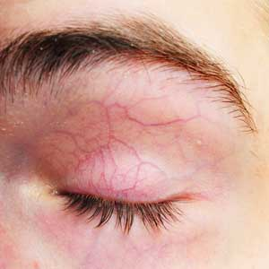
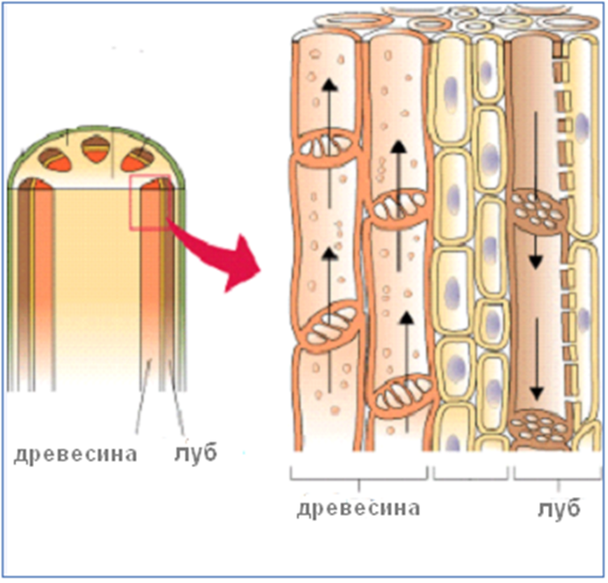
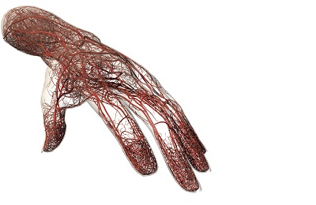
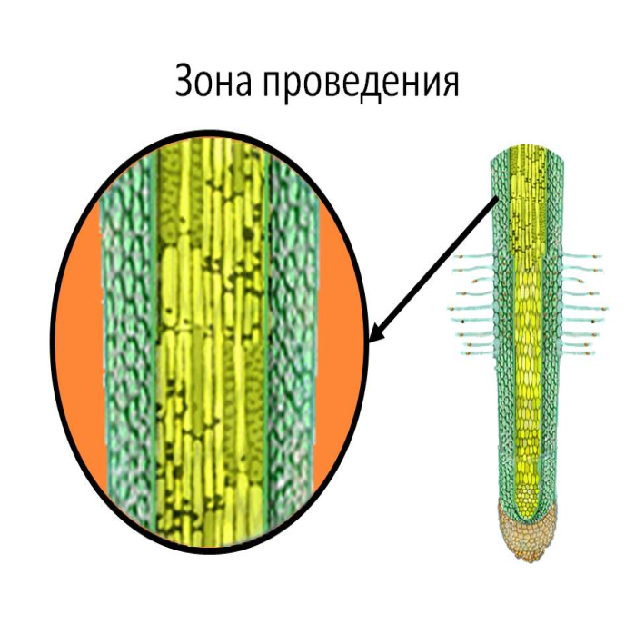

Slide 9
Капиллярные явления в физике и биологии

Slide 10
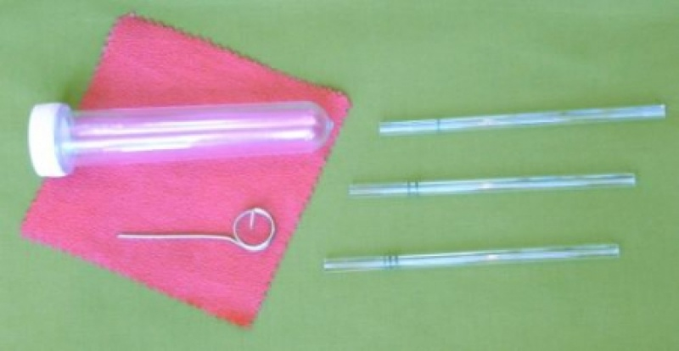
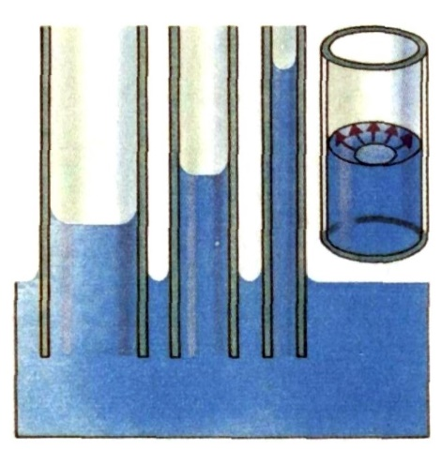
Капилляр – трубка с очень
маленьким
сечением.
Капиллярным явлением называется подъем или опускание жидкостей по узким трубкам.

Slide 11
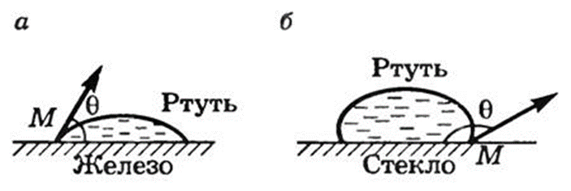

Slide 12
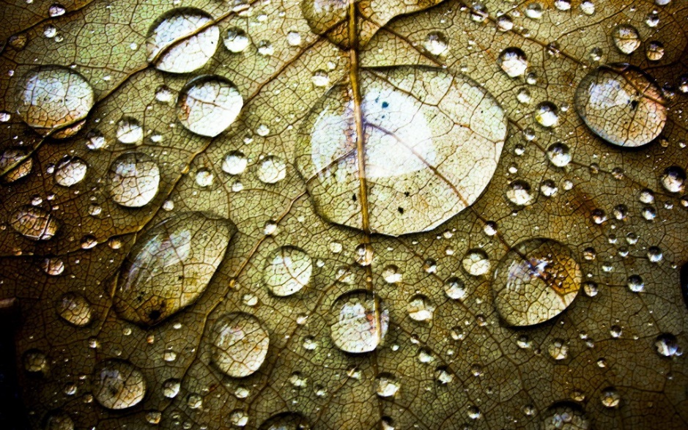
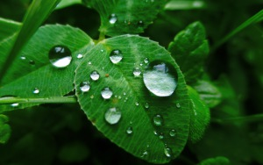
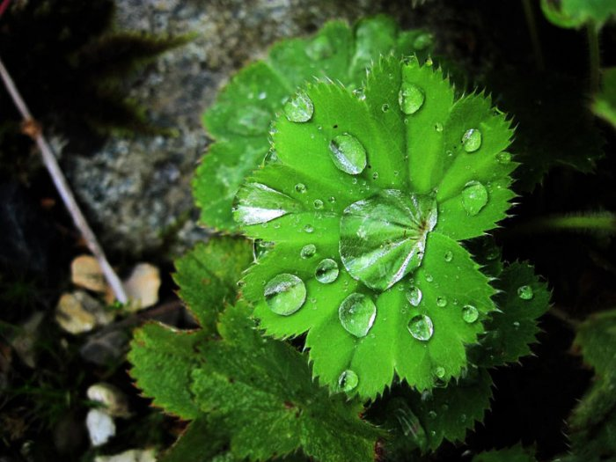
Notes:
Смачивание в природе

Slide 13
Капиллярные явления | ? | 1 2 3 4
УЧЕБНАЯ ЗАДАЧА:
Как объяснить капиллярные явления в биологии и физике?
Notes:
Смачивание в природе

Slide 14
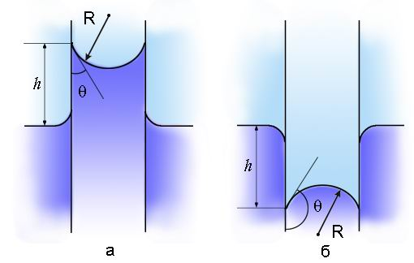
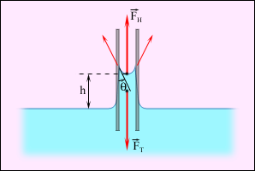
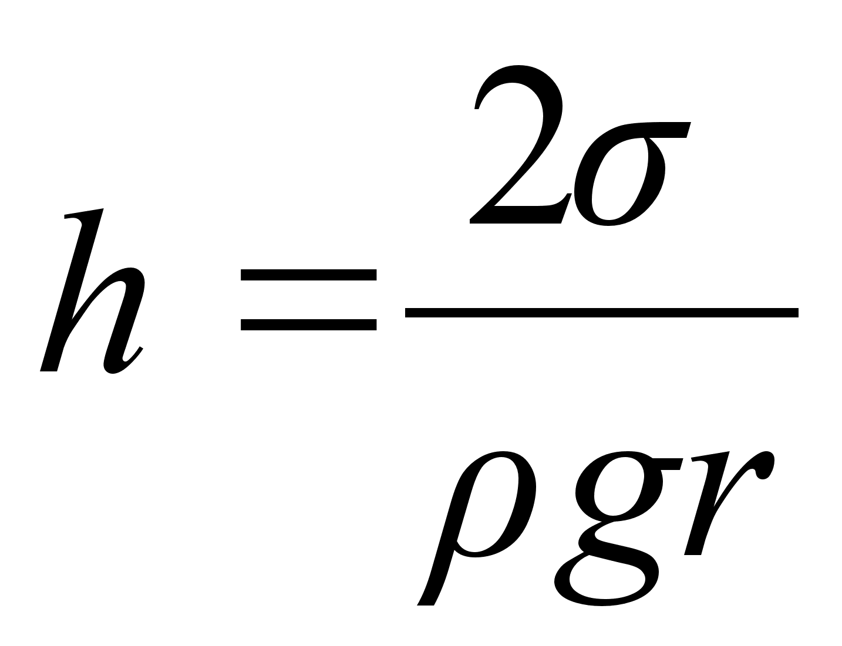
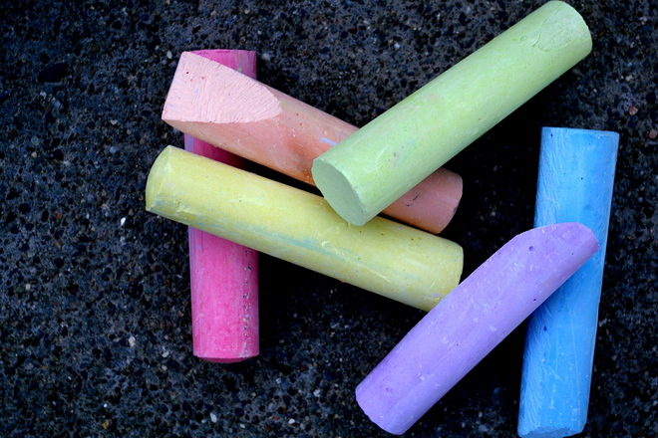
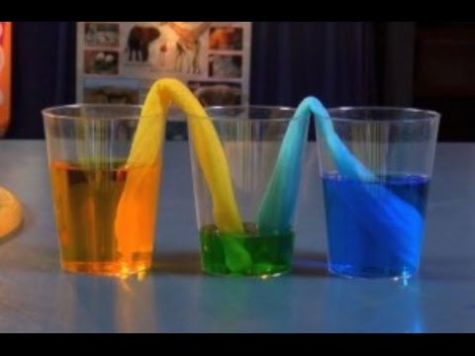
Notes:
Смачивание в природе

Slide 15
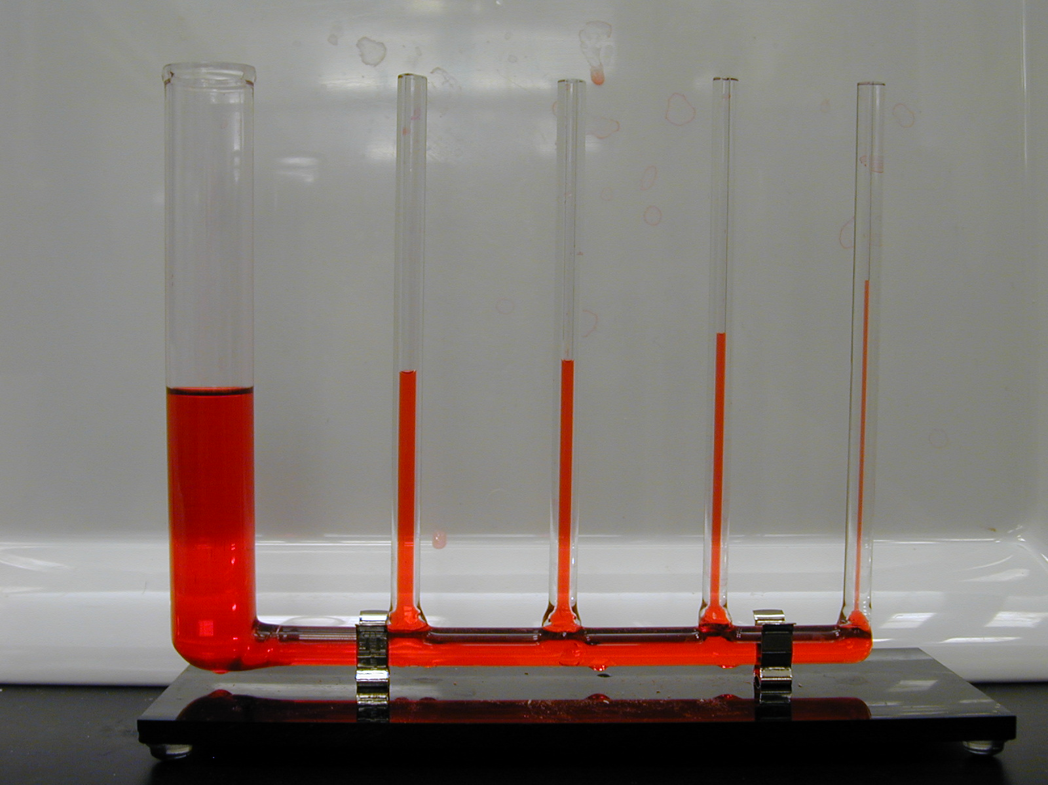
Notes:
Смачивание в природе

Slide 16
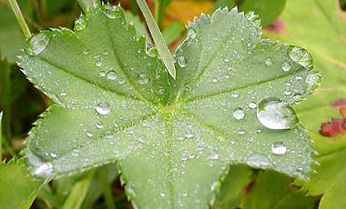
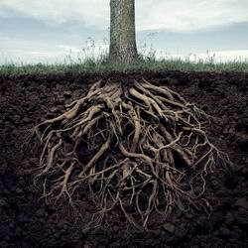
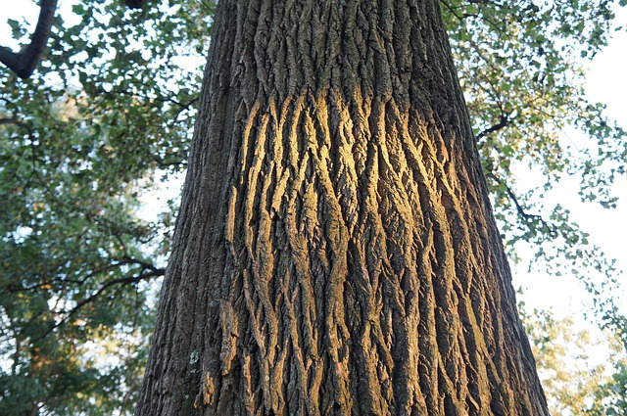
Notes:
Смачивание в природе

Slide 17
Notes:
Смачивание в природе

Slide 18
Notes:
Смачивание в природе

Slide 19
Капиллярные явления
Применение
Смачивание и несмачивание поверхностей жидкостью
Высота столба жидкости в капилляре
Notes:
Смачивание в природе

Slide 20
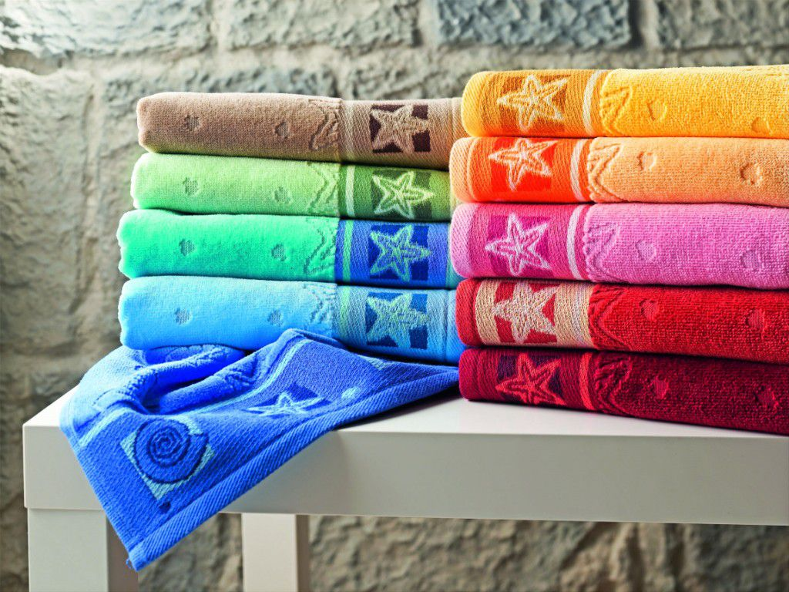
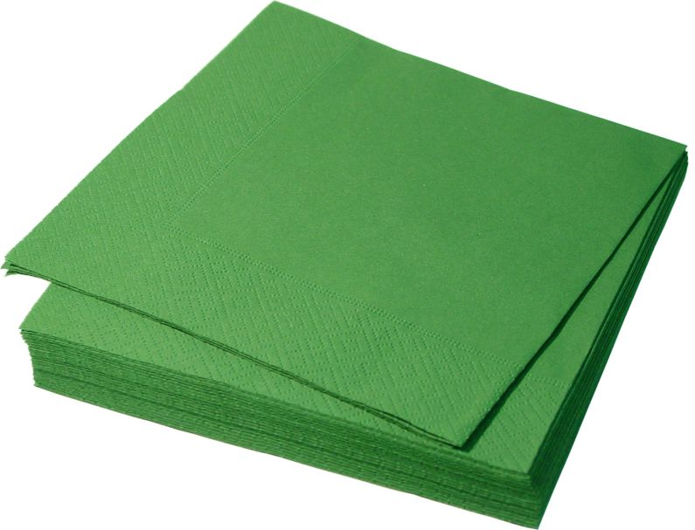
Какие свойства материала
необходимо учитывать
для изготовления
полотенец, салфеток
и писчей бумаги?
Notes:
Смачивание в природе

Slide 21
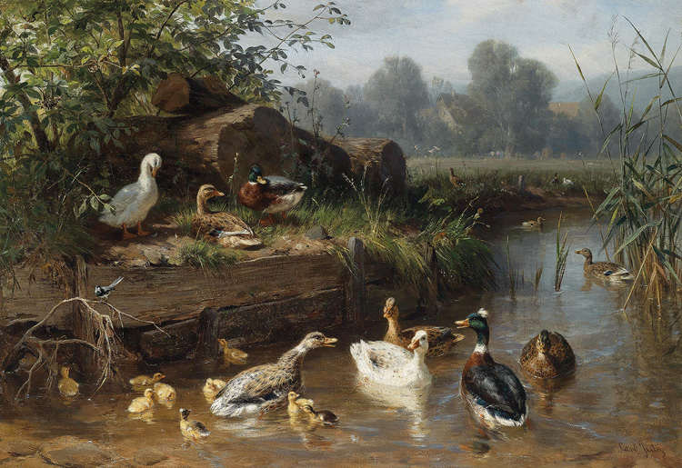
Какую функцию выполняет тонкий жировой слой на перьях водоплавающих птиц?
Notes:
Смачивание в природе

Slide 22
Рефлексия
Сегодня я узнал …
Я понял, что…..
Меня удивило…
Урок дал мне для жизни…
Notes:
Смачивание в природе

